Slide 1
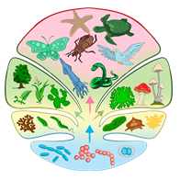
БІОРІЗНОМАНІТТЯ НАШОЇ ПЛАНЕТИ ЯК НАСЛІДОК ЕВОЛЮЦІЇ

Slide 2
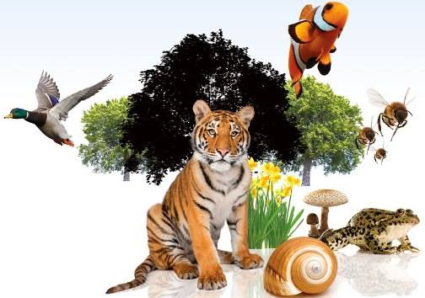
Біорізноманіття
Біорізноманіття - це мінливості серед живих організмів з будь-яких ареалів, включаючи, зокрема, суходольні, морські та інші водні, та серед екологічних комплексів, частинами яких вони є, що включає мінливість усередині видів, між видами та між екосистемами.

Slide 3
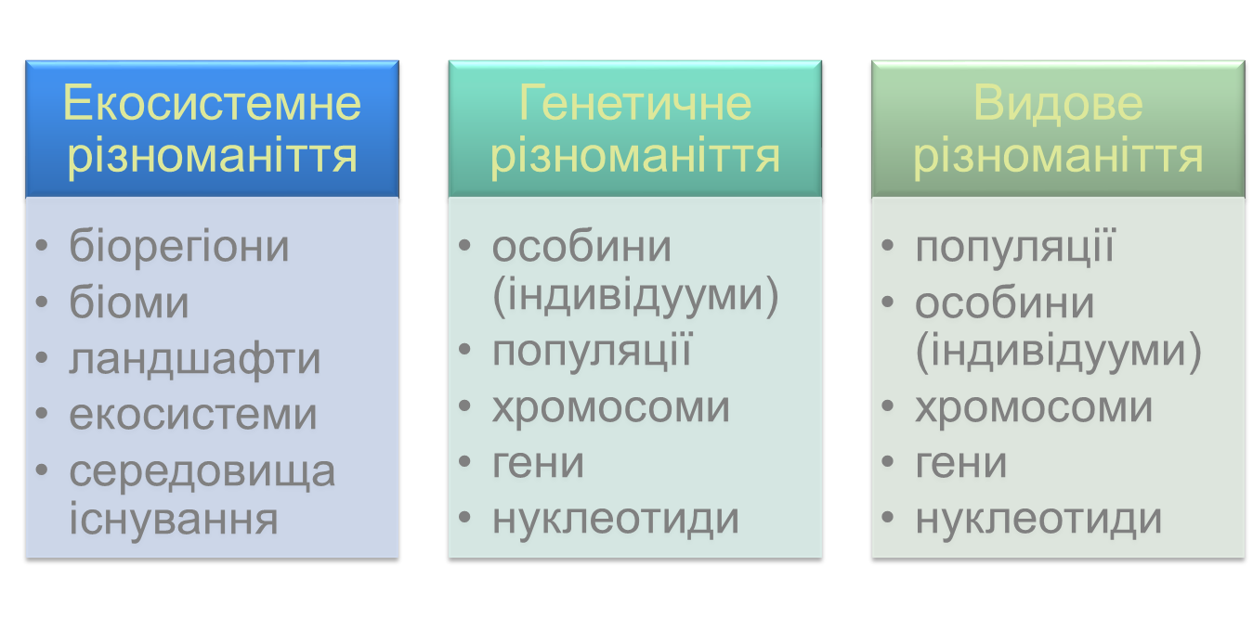

Склад і рівні біорізноманіття

Slide 4
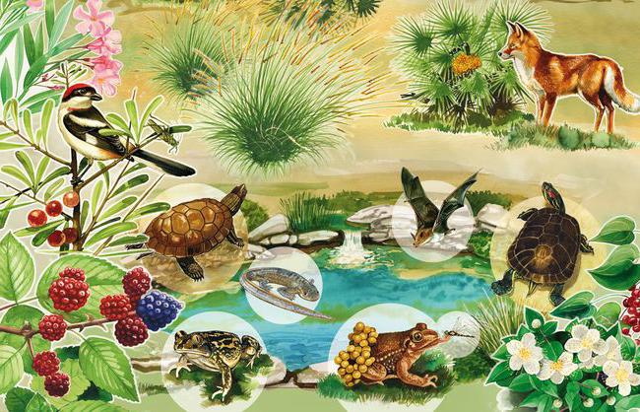
Екосистемне різноманіття
Екосистемне різноманіття - різноманітність екосистем, в яких живуть організми; все місця існування, біологічні спільноти і екологічні процеси, а також відмінності в окремих екосистемах.

Slide 5
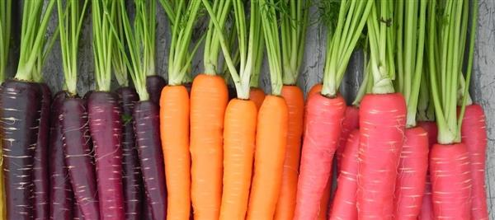
Генетичне різноманіття
Генетичне різноманіття - це різноманіття генів в межах виду; генетична мінливість між індивідами та популяціями одного й того ж виду.

Slide 6
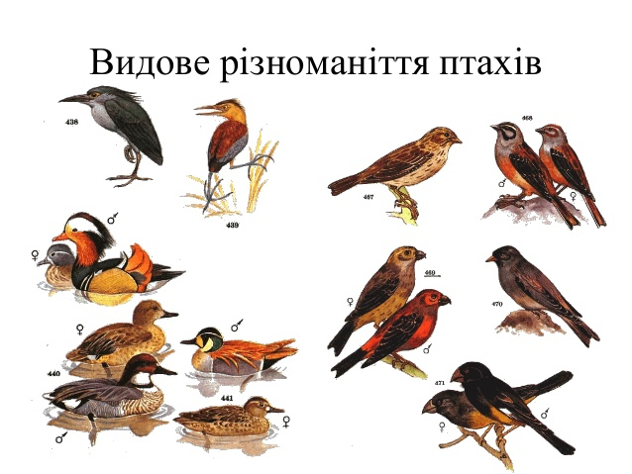
Видове різноманіття
Видове різноманіття - це розмаїття живих організмів, у тому числі і внутрішньовидове.

Slide 7
Напрямки еволюції
Еволюційний процес абсолютно будь-якого живого виду на нашій планеті проходив як стадії розквіту і підвищення чисельності його популяцій, так і скорочення кількості примірників до кількох тисяч, сотень і менше.
Основні напрямки еволюції
Біологічний регрес
Біологічна стабілізація
Біологічний прогрес
Ароморфоз
Ідіоадаптація
Дегенерація

Slide 8
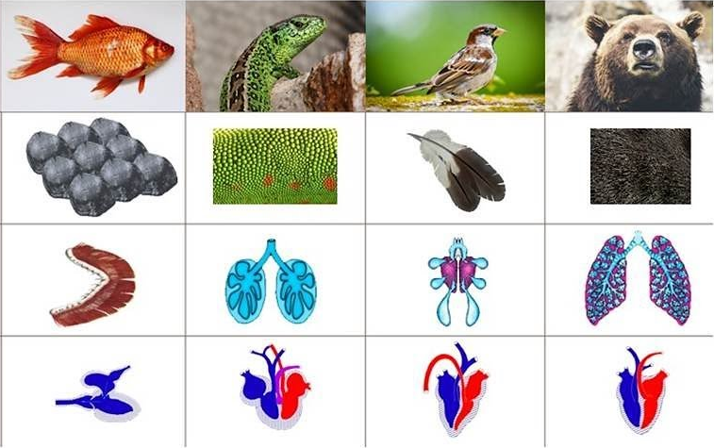
Ароморфоз
Ароморфоз - виникнення суттєвих змін в організмах, що ведуть до підвищення загального рівня організації й появи принципово нових пристосувань та надцарств, царств, підцарств організмів.

Slide 9
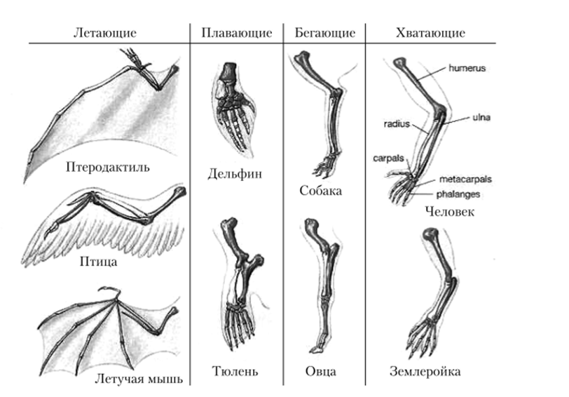
Ідіоадаптація
Ідіоадаптація - виникнення змін в будові організму, що забезпечують лише пристосованість до конкретних умов, у яких існує вид; без значного ускладнення або спрощення рівня організації організмів.

Slide 10
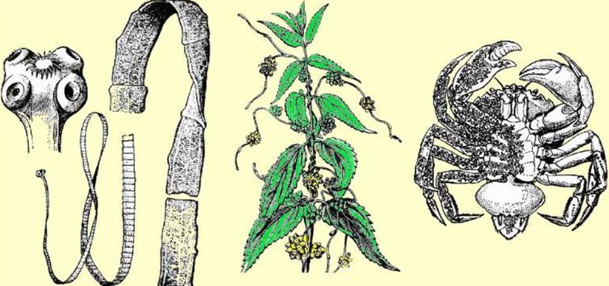
Дегенерація
Дегенерація - явища спрощення будови організму, коли прогресивні ознаки заміщуються примітивними або взагалі втрачаються.

Slide 11
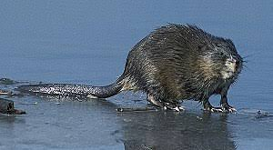
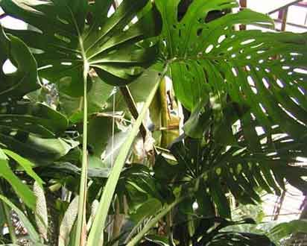
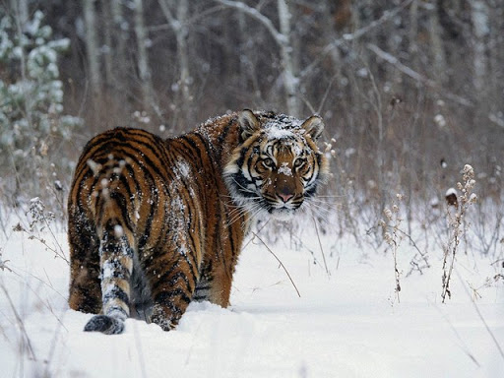
Зміни біорізноманіття
Інтродукція - це цілеспрямоване переселення людиною одного з видів живих організмів за межі його ареалу в нові умови існування.

Slide 12
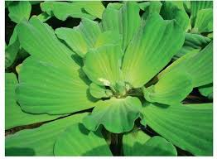
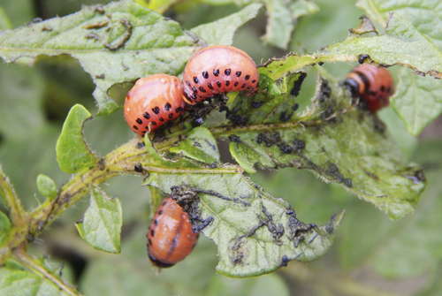
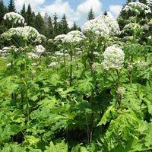
Зміни біорізноманіття
Інвазія - це переселення одного з видів живих організмів за межі його ареалу в нові умови існування, в результаті якого вид закріплюється у складі нової екосистеми й утворює новий (вторинний) ареал.

Slide 13
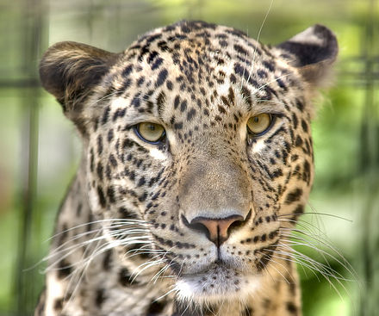
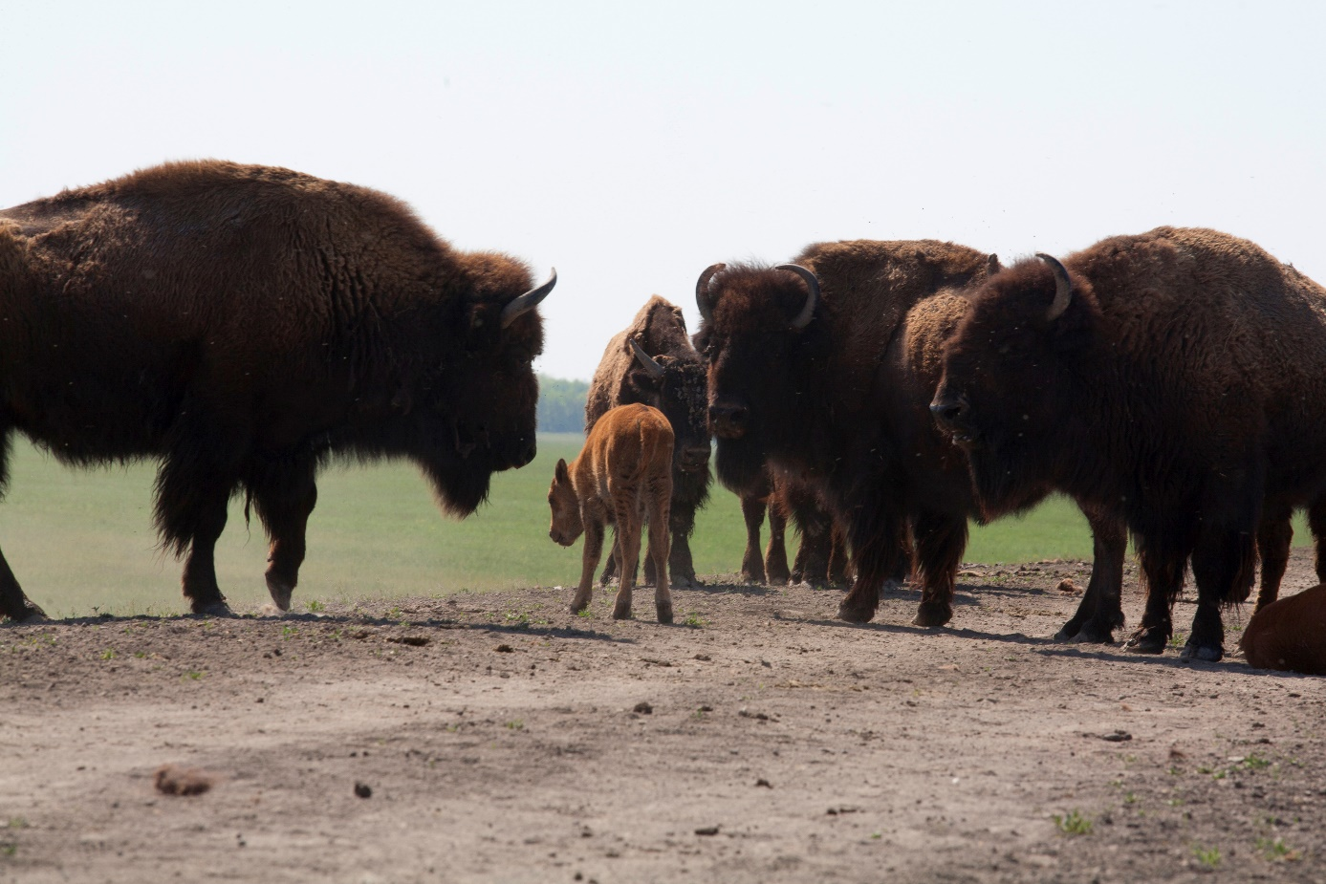
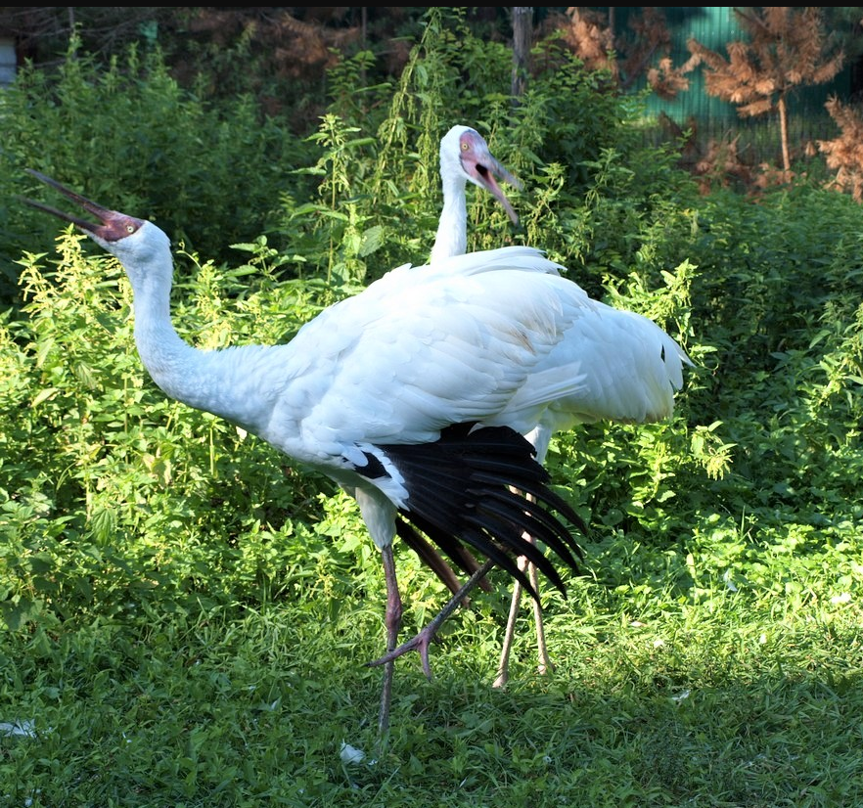
Зміни біорізноманіття
Реінтродукція - це переселення видів на територію, яка раніше була частиною їхнього ареалу, але потім з якихось причин була ними залишена.

Slide 14
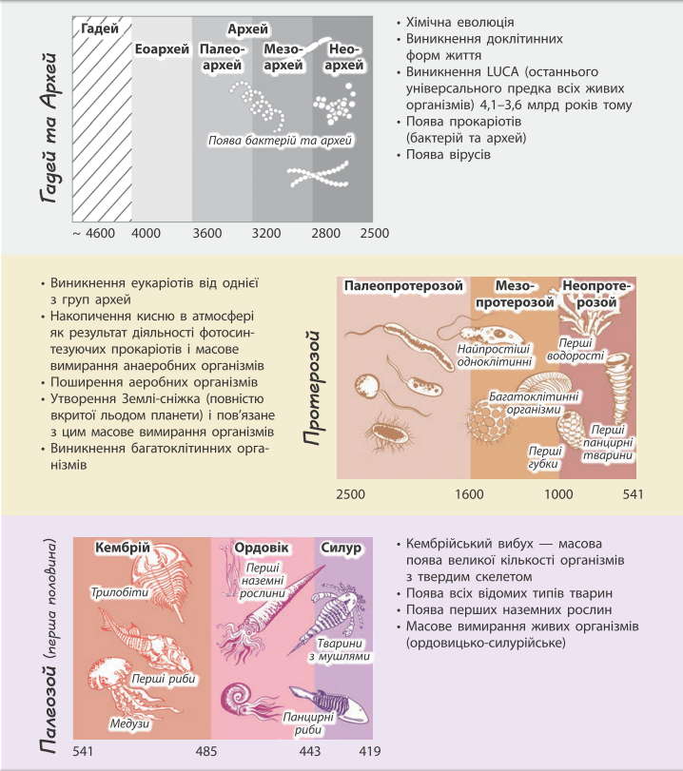
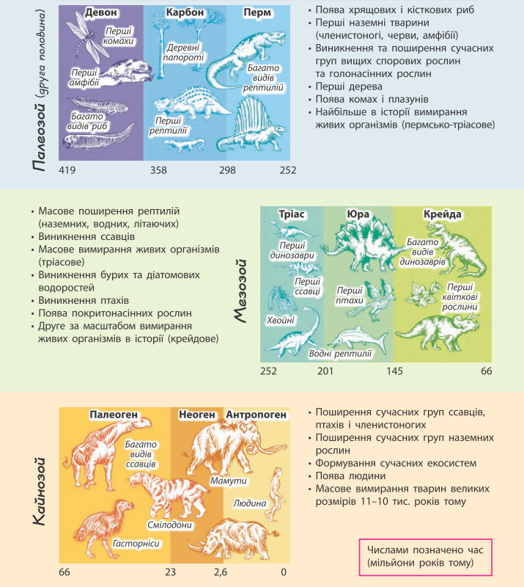
Формування біорізноманіття в процесі еволюції

